Slide 1
PENGULANGAN
RL117 – DASAR PEMROGRAMAN

Slide 2
Perulangan
Perulangan atau looping merupakan perintah untuk menyuruh program melakukan sesuatu secara berulang-ulang.
Di Python, terdapat dua perintah untuk melakukan looping yaitu fungsi for dan while.
For digunakan apabila kita telah mengetahui seberapa banyak program harus mengulang
For disebut dengan perulangan yang terhitung atau counted loop
While digunakan apabila kita belum mengetahui seberapa banyak program harus mengulang
While melakukan pengulangan jika memiliki syarat dan tidak tentu berapa banyak pengulangan tersebut
While disebut dengan uncounted loop

Slide 3
Looping: For

Slide 4

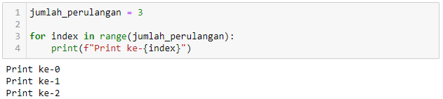
Looping: For
For digunakan untuk mengulangi urutan dan bisa digunakan di beberapa tipe data seperti list, tuple, dictionary, set, dan string
Bentuk umum untuk pengulangan for yaitu:
Contoh program untuk melakukan print dengan for
Perintah print akan mengulangi sebanyak nilai jumlah_perulangan, yaitu tiga kali dimulai dari index ke-0

Slide 5
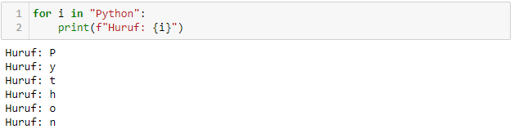
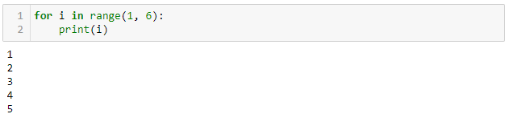
Looping: For
Contoh implementasi for untuk melakukan perulangan dari suatu string
Implementasi for dengan menggunakan range()

Slide 6
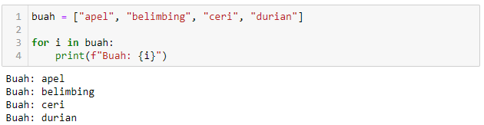
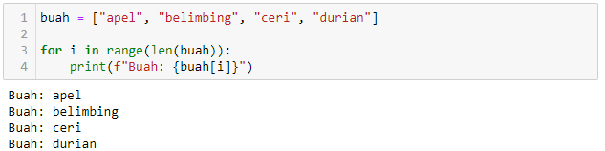
Looping: For
Contoh implementasi for untuk melakukan perulangan dari suatu list
Contoh implementasi for untuk melakukan perulangan dari suatu list dengan range()

Slide 7
Looping: While

Slide 8

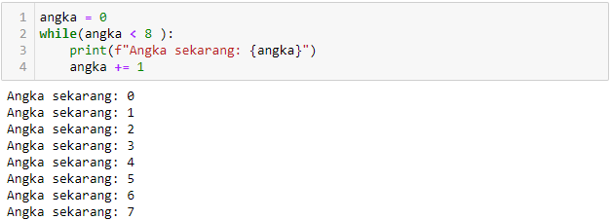
Looping: While
Pengulangan while akan dieksekusi selama statement memenuhi atau bernilai True
Bentuk umum untuk pengulangan for yaitu:
Contoh program untuk melakukan while

Slide 9
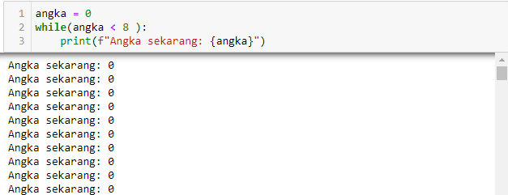
Looping: While
Eksekusi perulangan menggunakan while juga mungkin bersifat infinite loop atau kondisi tidak pernah bernilai False

Slide 10
Control the Flow

Slide 11
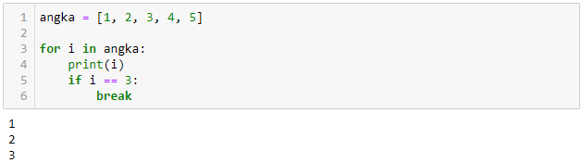
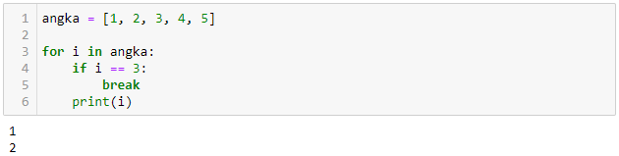
Break
Fungsi break akan menghentikan perulangan sebelum perulangan melewati seluruh item

Slide 12
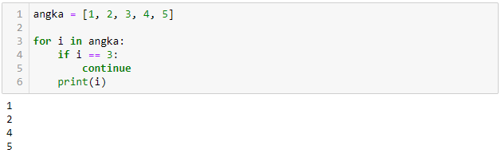
Continue
Fungsi continue adalah untuk menghentikan iterasi loop saat ini dan melanjutkan ke iterasi yang berikutnya

Slide 13
Range

Slide 14
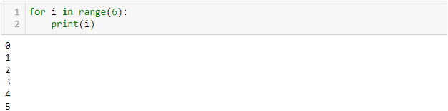
Range
Dalam slide sebelumnya, untuk melakukan perulangan dapat menggunakan fungsi range()
Fungsi range() mengembalikan urutan angka mulai dari 0 (default), bertambah 1 (default) hingga pada angka yang ditentukan
Pada range(6) nilainya adalah dari 0 hingga ke 5

Slide 15
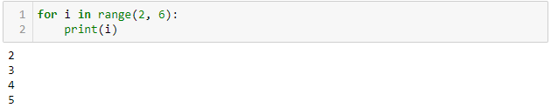
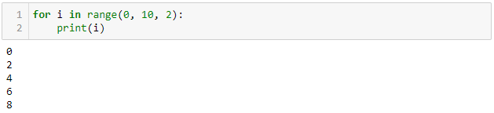
Range
Secara default nilai awal pada range yaitu 0, apabila ingin menambahkan parameter kita bisa menggunakan range(nilai_awal, nilai_akhir)
Secara default nilai kenaikkan urutan adalah 1, namun kita bisa mengumbahnya dengan menambahkan parameter range(nilai_awal, nilai_akhir, jumlah_kenaikkan)

Slide 16
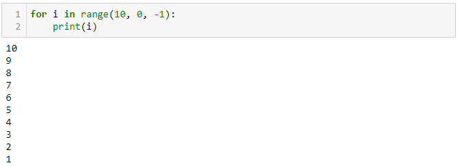
Range
Selain menggunakan range untuk pengulangan secara naik ke atas, kita juga bisa melakukan mengulangan menurun

Slide 17
Nested Loops

Slide 18
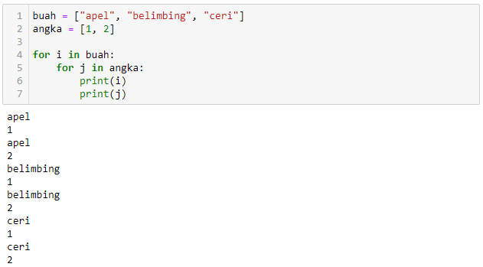
Nested Loops
Nested loop atau looping bersarang adalah adanya sebuah looping dalam looping
Looping dalam akan dieksekusi sebanyak satu kali setiap iterasi dari looping luar

Slide 19
Loop with Conditional Statement

Slide 20
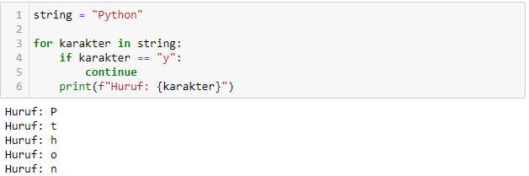
If Else di Loop
Looping juga bisa dikombinasikan dengan conditional statement
Contoh penggunaan if dan continue

Slide 21
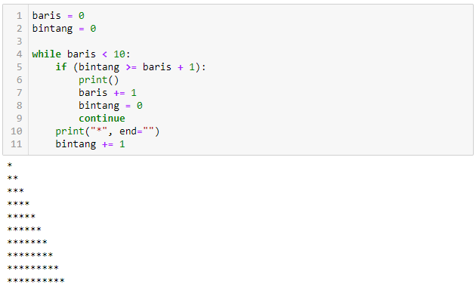
If Else di Loop
Melakukan cetak bintang dengan while dan if

Slide 22
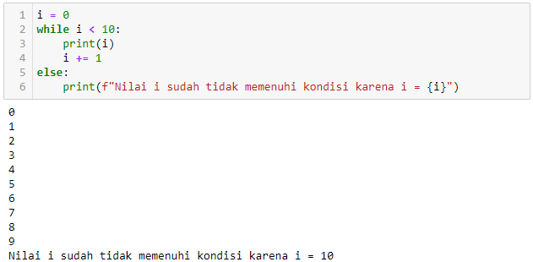
Else Setelah While
Statement else dapat digunakan untuk menjalankan perintah selama satu kali Ketika kondisi tidak benar

Slide 23
Loop di Type Data

Slide 24
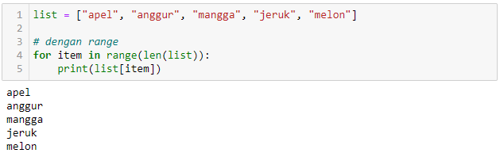
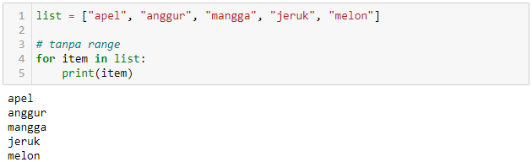
Looping di List
For digunakan untuk mengulangi urutan dan bisa digunakan di beberapa tipe data seperti list, tuple, dictionary, set, dan string
Mengakses item di suatu list menggunakan for

Slide 25
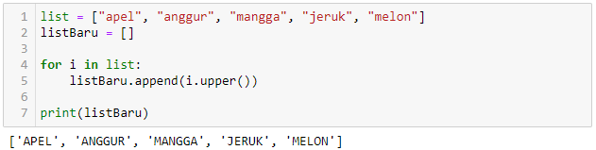
Looping di List
Selain hanya untuk mengkases setiap itemnya, kita juga bisa melakukan looping untuk mengubah karakter item dalam suatu list menjadi huruf kapital

Slide 26
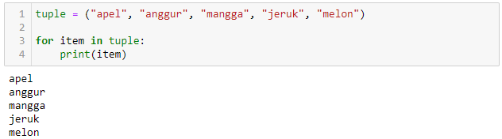
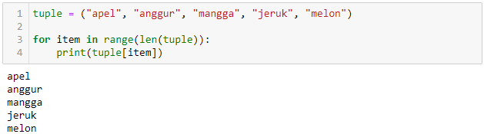
Looping di Tuple
Mengakses item dari suatu tuple

Slide 27
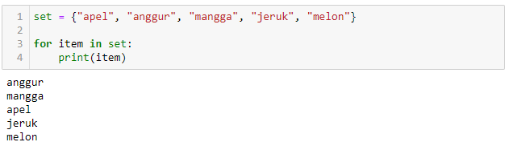
Looping di Set
Karena set bersifat unordered maka urutan item yang diakses tidak akan teratur susunannya
Karena bersifat unindexed juga, maka tidak bisa menggunakan index untuk mengakses set

Slide 28
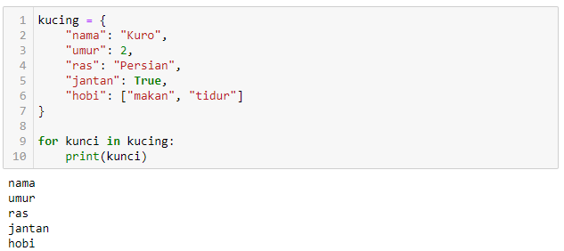
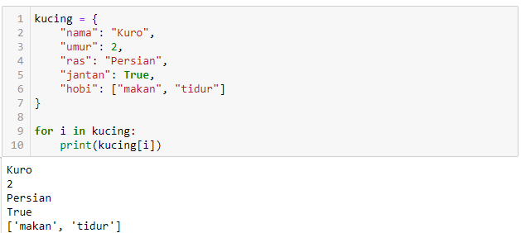
Looping di Dictionary
Saat melakukan looping di tipe data dictionary, nilai yang akan dikembalikan adalah keys namun terdapat metode untuk mengembalikan values dari dictionary juga

Slide 29
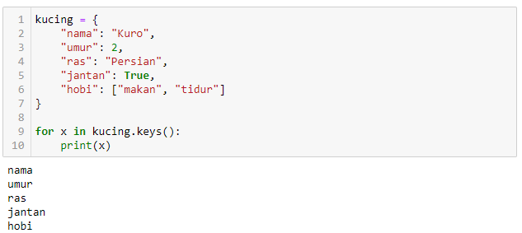
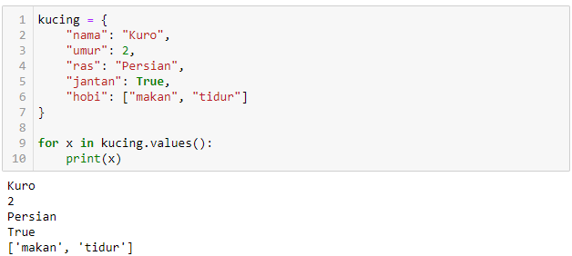
Looping di Dictionary
Metode lain untuk mengakses key dan value dari suatu list menggunakan keys() dan values()

Slide 30
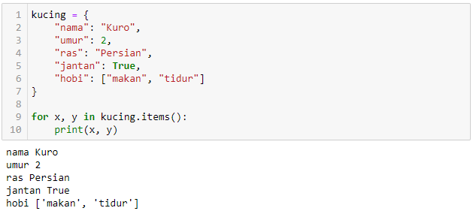
Looping di Dictionary
Metode lain untuk mengakses key dan value dari suatu list

Slide 31
Quiz
Isilah tiga bagian code yang kosong:
buah = ["apel", "anggur", "mangga", "jeruk", "melon"]
_____ x _____ _____:
print(x)
Isilah bagian code yang kosong untuk melakukan looping dimana ketika nilai x adalah 5 maka program langsung ke iterasi berikutnya:
x = 0
_____ x < 10:
x += 1
if i _____ 5:
_____
print(i)

Slide 32
Studi Kasus

Slide 33
Studi Kasus
1. Leni ingin sekali mengetahui deret angka dari 1 sampai 50 dimana ketika bertemu dengan kelipatan 5 maka outputnya adalah “pass”. Tolong bantu Leni dengan masalahnya kali ini.

Slide 34
Latihan
2. Buat program yang dapat menginputkan sejumlah n untuk diisi nama-nama hewan, kemudian mencetak kembali hewan yang telah diinputkan tersebut
Contoh:
Input:
masukkan jumlah hewan yang akan diinput : 3
Output:
hewan ke-1 adalah ayam
hewan ke-2 adalah bebek
hewan ke-3 adalah cacing

Slide 35
Latihan
3. Buat program yang meminta user memasukkan n bilangan, lalu tampilkan mana saja bilangan genap dan mana yang ganjil.
Contoh:
Input
Bilangan ke - 1 : 5
Bilangan ke - 2 : 8
Output:
Bilangan 5 adalah ganjil
Bilangan 8 adalah genap

Slide 36
Latihan
Tampilkan deret angka dari 1 sampai 80 dimana yang ditampilkan hanya yang kelipatan 3 dan 5 saja.
Buat sistem login sederhana, tidak ada batas salah username/password.
  Username: dasproRPL
  Password: RPLfire!123

